Slide 1
IRO porada
29. 11. 2022

Slide 2
Agenda
Projekt "krajané"
Erasmus+ IIA a jiné
Krátké marketingové okénko
Newcomers Scholarships‘
Cluster summer schools
Ostatní

Slide 3
Krájané
IRO 29.11.2022

Slide 4
Krajanské spolky ve světě
V 90 zemí světa
Největší komunity mimo EU:
  USA
  Kanada
  Velká Británie
  Nový Zéland
  Brazílie
  Argentina
  Chile

Slide 5
Cíle
Vytvořit centrum pro krajany s cílem:
  oslovit potenciální studenty z řad krajanů,
  posílit povědomí o MU v zahraničí,
  upevnit vazby s absolventy z řad krajanů,
  podpořit šíření české kultury v zahraničí – třetí role univerzity.
Efektivně využít potenciál již připravených materiálů, nad rámec původních cílů, jako marketingový nástroj

Slide 6
Aktivity
Vytipovat aktivní a perspektivní spolky ve světě
Využít současné studenty a absolventy k navázání kontaktů
Připravit webovou stránku/microsite
Připravit vhodnou nabídku/strukturovaný obsah:
  Online kurzy českého jazyka + cvičení, nahrávky, videa (teď pro UA)
  Kulturní a vzdělávací obsah (literatura, divadlo, filmy, hudba)
  Semestrální kurzy, letní školy atd.
Aktivně propagovat

Slide 7
Aktuální stav
Vytipované spolky
  Již navázána spolupráce v LA, USA, Canada
  Další oslovíme brzo
Probíhá komunikace a plánování s dr. Alchazidu
První nápady o vytvoření a použití webu => více na první schůzce v prosínci

Slide 8
Erasmus
IRO 29.11.2022

Slide 9
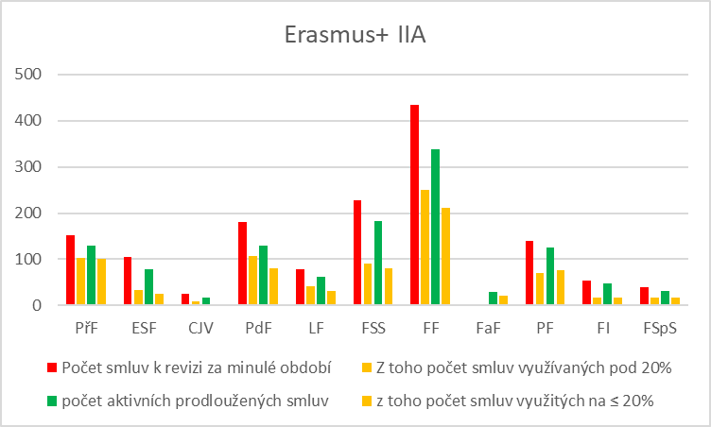
Erasmus+ IIA

Slide 10
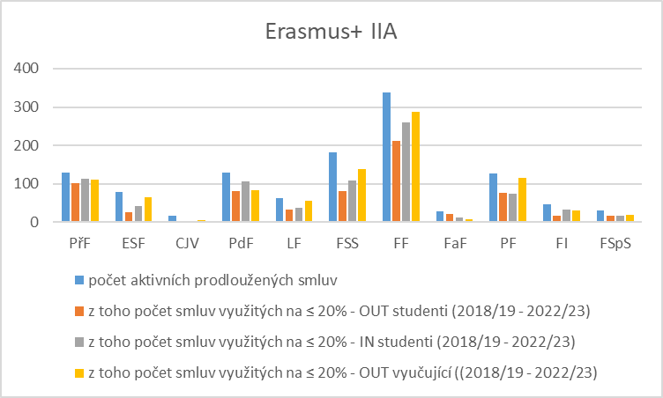
Erasmus IIA na nové období do 2028

Slide 11
Erasmus+
Nové pravidla pro nový cyklus studentských mobilit
BIP
  Skolení pro organizátory
  Studentské mobility jen v BIPy dopředu schválené v projektu
  Kontrola plánování BIPu v již probíhajících projektů
  Plánování BIP do nového projektu – organizátor nebo partner

Slide 12
Marketingové okénko
IRO 29.11.2022

Slide 13
Krátký update
Dva fyzické veletrhy – oba velmi úspěšné
  Bangkok – velká návštěvnost, připravené studenty, chyběla aplikace
  Utrecht – velká návštěvnost
Jeden národní veletrh SEA – FPP online, organizátor DZS
  Malá návštěvnost
  Potvrdil se zájem z Thajska a Filipín
Nominace Alumni program a Homecoming na cenu DZS – výsledky 23. 03. 2023

Slide 14
Newcomers Scholarships‘
IRO 29.11.2022

Slide 15
Základní informace
Studenti programů nevyučovaných v ČJ
Pro všechny stupně (BA, MA, PhD)
Podpora pouze v 1. roce studia
20 stipendií na akademický rok
100,000 CZK na studenta
Termín: 30. 11. 2022 - 30. 4. 2023

Slide 16
Změna: Zvýhodnění BA studentů
Původní ohodnocení:
BA studenti: 5 bodů
MA studenti: 15 bodů
PhD studenti: 10 bodů
Změna:
BA studenti: 10 bodů
MA studenti: 15 bodů
PhD studenti: 5 bodů

Slide 17
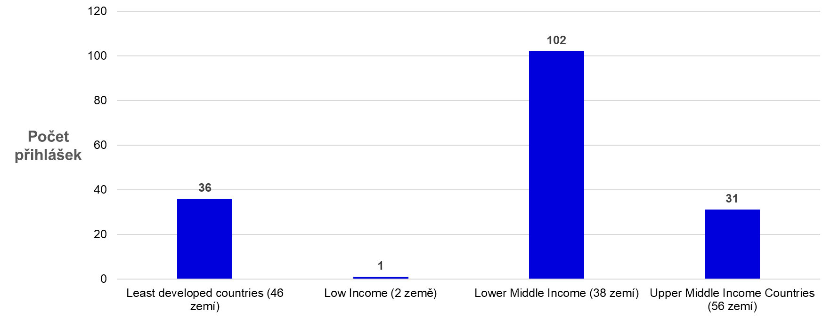
Změna: Vyřazení upper-midle income countries
Vyřazení 56 zemí
Upper middle income countries tvoří 18 % přihlášek
Zaměření na nejchudší země

Slide 18
Přiřazování stipendií
Počet stipendií poměrným systémem
Větší počet přihlášek bude reflektován větším počtem přiřazených stipendií
Na min. jedno stipendium má nárok ta fakulta, kde je alespoň jedna kvalitní přihláška (dosáhne min. 60 bodů ze 100)

Slide 19
Komunikace a proces výběrového řízení
1. Jakmile se uzavře výběrové řízení, přijde Vám tabulka s kandidáty z Vaší fakulty. V tomto bodě dojde ke kontrole z Vaší strany a vyřadíte přihlášky studentů, které jsou irelevantní (např. byli již zamítnuti v přijímacím řízení). - 3. 5. 2023
2. Upravenou tabulku nám pošlete nazpátek a my přihlášky ohodnotíme. - 19. 5. 2023
3. Po ohodnocení Vám pošleme seznam nejlepších kandidátů a k nim se vyjádříte. Můžete dodat poznámky, jak se Vám s daným člověkem komunikovalo, jaké hodnocení měl v přijímacím řízení apod. - 26. 5. 2023
4. Na základě této Vaší zpětné vazby vybereme finální kandidáty na stipendium. - 31. 5. 2023
Finální rozhodnutí ze strany CZS nejpozději k 31.5.

Slide 20
Cluster summer schools

Slide 21
2023 courses
Faculty | Department | Course title
CEITEC | CEITEC MU | State-of-the-art research infrastructure in Life Sciences: Complex System of Core Facilities for Biological and Human Medicine Research
Faculty of Arts | Archaeology and Museology | Methods of Microscopy in Archaeology
Faculty of Arts | Department of German, Scandinavian and Netherlands Studies (ÚGNN) | Brno Summer School of Norwegian Literature
Faculty of Economics and Administration | Dpt. of Public Economics | Designing sucessful strategies for NGOs.
Faculty of Economics and Administration | Department of Corporate Economy | Digital marketing and novel marketing techniques
Faculty of Economics and Administration | Department of Corporate Economics | Management in the digital age
Faculty of Medicine | Department of Biophysics | Medical physics and health informatics
Faculty of Pharmacy | Department of pharmaceutical technology | 3D Printing in Pharmaceutics
Faculty of Science | Department of Anthropology | Baptism of fire: a holistic approach to the anthropology of cremation
Faculty of Science | Department of experimental biology | From gametes to organisms - basics of embryology and developmental biology
Faculty of Science | National Centre for Biomolecular Research | From Supramolecular Chemistry to Structural Biology by Multiscale Modelling Methods
Faculty of Science | Department of Biochemistry | Next-generation sequencing in human health and environment
Faculty of Social Studies | Department of International Relations and European Studies | Energy Policy of the EU and its Position in the Global Energy Environment
Faculty of Sports Studies | Division of Health Promotion | Sports Sciences and Outdoor Education
Language Centre | Language centre | Taste Brno, Taste Europe and develop your Language and Communication Skills

Slide 22
Responsibilities
CZS
Academics/Departments
Promotion
  Summer schools in Europe
  New website and Instagram
Collection of applications
IS administration
Visa and arrival administration
Accommodations
Finance
Cultural program
Issuance of transcript of record
Assistance to students staying in Brno
Prepare course information
Check if students meet the requirements ( prerequisites )
Teach☺
Communicate with students on academic matters
Create shopping order for tuition (350-400 EUR)
Create course in IS

Slide 23
Ostatní
IRO 29.11.2022

Slide 24
Academic English Foundation Course CJV
Info zde: https://www.cjv.muni.cz/en/courses/english-foundation-2023
Termín: 13. února -19. května 2023
Deadline pro přihlášení: vízoví studenti 12. prosince 2022, ostatní 15. ledna 2023
13 týdnů, 20 hodin výuky týdně
Cena: 1 600,- EUR

Slide 25
Academic English Foundation Course CJV
Fakulty, které mají programy v angličtině a vyžadují nějaké doložení jazykové úrovně:
  ESF – v Language requirements je mezi certifikáty i certifikát AEFC kurzu CJV
  FF
  PdF
  FSS (na webu info, že pokud student nemá certifikát, může ho přezkoušet jazykové odd. FSS - certifikát CJV by zde mohl být také zmíněný)

Slide 26

Ostatní
Ubytovací komise
???
A pak

